Slide 1
Chimica Organica e Biologica
Prof. Erik Laurini
ZUCCHERI

Slide 2
Zuccheri - Definizione
Definiti poliidrossialdeidi o poliidrossichetoni, i carboidrati hanno formula generale C_{n}(H₂O)_{m}.
Possono esistere come monosaccaridi (zuccheri semplici) di formula C_{n}(H₂O)_{n}, disaccaridi, oligosaccaridi o polisaccaridi.
Il glucosio è il più abbondante in natura e viene generato dalle piante a partire da anidride carbonica, acqua ed energia solare

Slide 3
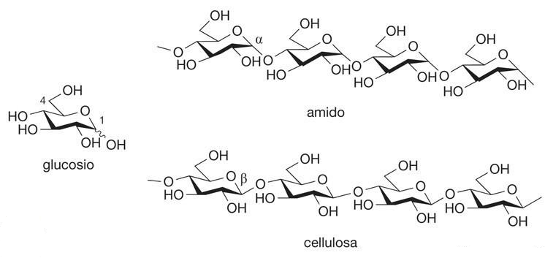
Zuccheri - Definizione
Esempi di polimeri di glucosio: l'amido e la cellulosa

Slide 4
Zuccheri - Classificazione

Slide 5
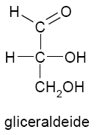
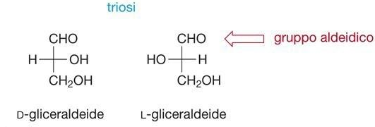
ALDOSI: Contengono un gruppo funzionale aldeidico. La gliceraldeide è la poliidrossialdeide più piccola .Si può definire aldotrioso.
Zuccheri – Classificazione: Aldosi
D se l’OH legato allo stereocentro più lontano dal carbonile si trova a dx, in proiezione di Fisher. L se l’OH legato allo stereocentro più lontano dal carbonile si trova a sx, in proiezione di Fisher.

Slide 6
Se alla gliceraldeide (trioso) si aggiunge un altro atomo di C, per allungare la catena, si ottengono i tetrosi, aventi 2 stereocentri (da cui 2²stereoisomeri).
Zuccheri – Classificazione: Aldosi
Treosio se i due OH sono da parti opposte
Eritrosio se i due OH sono dalla stessa parte.

Slide 7
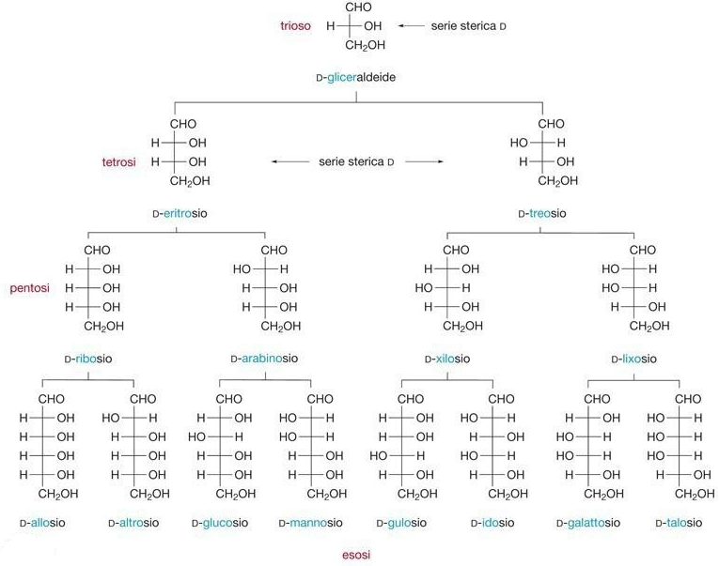
Zuccheri – Classificazione: Aldosi

Slide 8
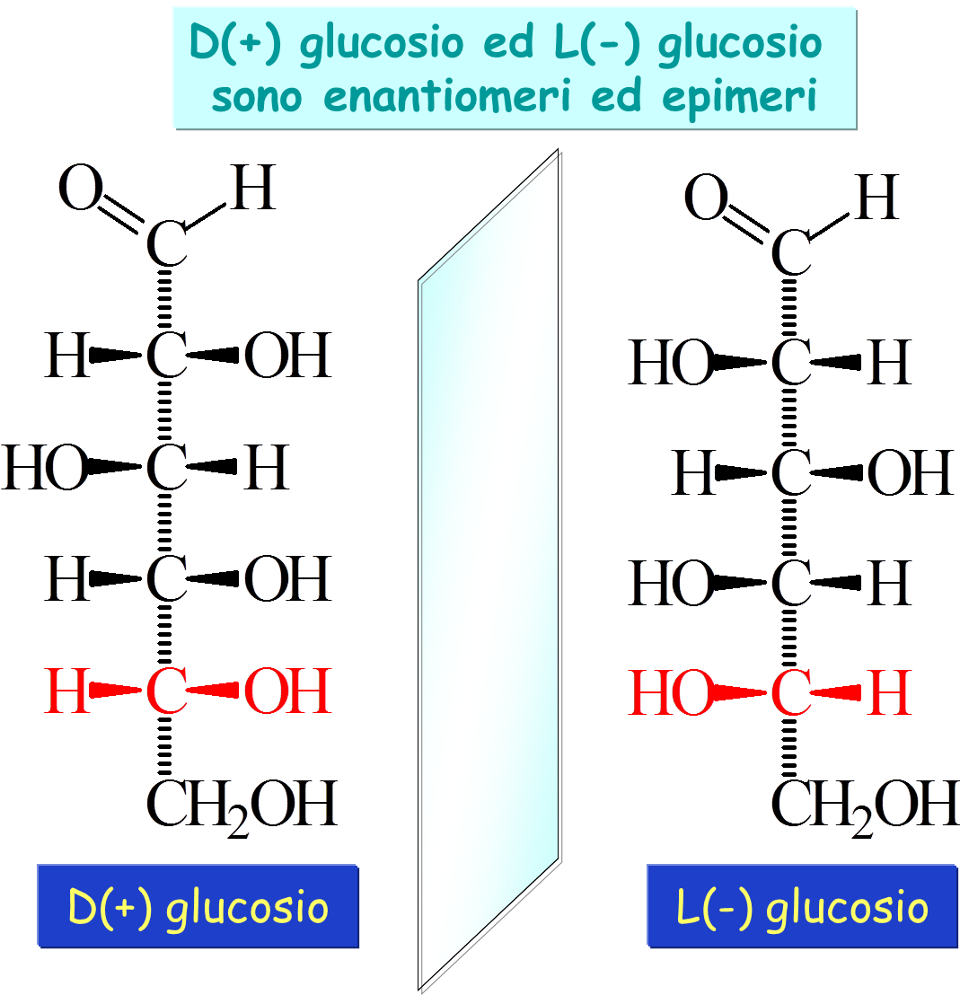
Zuccheri – Classificazione: Aldosi
Dolce
Sostanza nutriente
Amaro
Sostanza NON nutriente

Slide 9
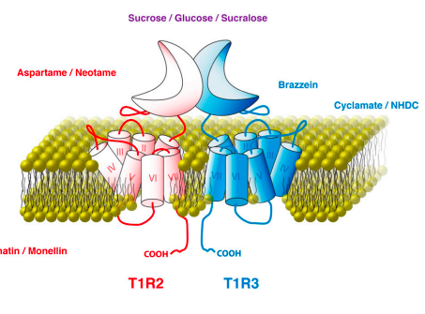
DOLCIFICANTI NATURALI
ottenuti per sintesi chimica;
elevato potere dolcificante + basso/assente potere nutritivo;
conferiscono una sensazione dolce molto persistente;
NON hanno effetto lassativo (no OH + non fermentazione).
meccanismo non è del tutto chiaro.
può essere approssimato a un modello “chiave e serratura”, in cui il dolcificante interagisce con specifici recettori del gusto distribuiti sulla nostra lingua.
ACESULFAME K
6-metil-1,2,3-ossatiazina-4(3H)-one-2,2-diossido
ASPARTAME
L-aspartil-L-fenilalanina metilestere
SACCARINA
1,1-diosso-1,2-benzotiazol-3-one

Slide 10
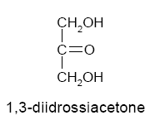
CHETOSI: Contengono un gruppo funzionale chetonico
Zuccheri – Classificazione: Chetosi
L’1,3-diidrossiacetone, è il primo della serie dei chetosi ed è l’unico carboidrato privo di centri stereogenici.
Gli altri chetosi, eritrulosio, xilulosio e ribulosio hanno nomi derivati direttamente dai rispettivi aldosi con la desinenza -osio cambiata in -ulosio.

Slide 11
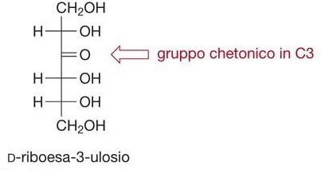
Zuccheri – Classificazione: Chetosi
Nei chetosi, il gruppo carbonilico si trova generalmente in posizione 2. Quando è in un’altra posizione è necessario specificarlo nella nomenclatura.
D perché l’OH dell’ultimo stereocentro è a dx
3 perché il C=O è in posizione 3
Ulosio perché è un chetoso
Riboesa perché la sequenza degli OH è quella del ribosio (v.aldoesosi)

Slide 12
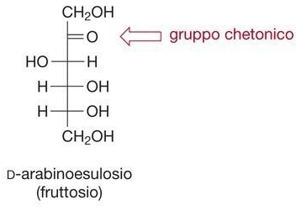
Il fruttosio è un chetoso.
Zuccheri – Classificazione: Chetosi

Slide 13
Strutture cicliche dei monosaccaridi: i monosaccaridi esistono in forma ciclica, perché avendo contemporaneamente un gruppo aldeidico e alcolico nella stessa molecola possono formare un emiacetale ciclico, per condensazione intramolecolare
Zuccheri – Emiacetali
. Formazione emiacetale:

Slide 14
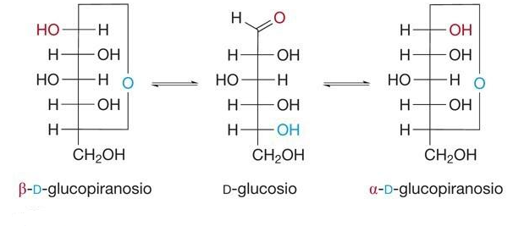
Zuccheri – Emiacetali
GLUCOSIO:
Ciclizzazione tra il C5 e C1
Si genera un nuovo centro chirale al C1 (il carbonile è un centro prochirale)
Si instaura un equilibrio dinamico tra la forma aperta e le due strutture cicliche

Slide 15
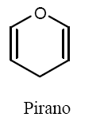
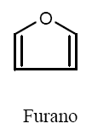
Zuccheri – Ciclici
Osservazione: Tutti e cinque gli ossidrili potrebbero sommarsi al gruppo carbonilico per formare emiacetali ciclici di diversa grandezza.
Risulta preferita la formazione di un anello
a sei atomi, chiamato piranosio, (dal pirano, un etere ciclico)
a cinque atomi chiamato furanosio, dal furano.

Slide 16
Esempio: nel caso del glucosio (aldoesoso), la ciclizzazione può dare origine sia ad una struttura furanosica che piranosica (anche se in natura è presente prevalentemente in forma piranosica).
Zuccheri – Ciclici
In generale, il carboidrato (glico)
la cui struttura è formata da un anello a 5 termini, viene definito glicofuranosio
La cui struttura è formata da un anello a 6 termini, viene definito glicopiranosio

Slide 17
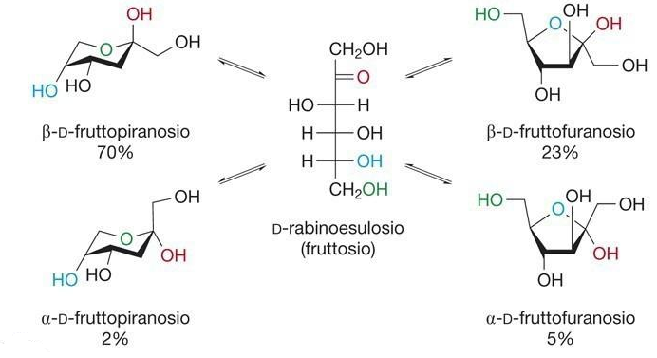
Anche il fruttosio (chetoso) può ciclizzare in forma piranosica o furanosica
Zuccheri – Ciclici

Slide 18
Zuccheri – Ciclici
Il fruttosio è presente all’equilibrio sia in forma piranosica che furanosica

Slide 19
Zuccheri – Ciclici
Le strutture piranosiche possono essere rappresentate in più modi:
Conformazione a sedia (v. cicloesano), in cui i sostituenti sono assiali o equatoriali
Proiezione di Haworth, in cui i sostituenti sono cis o trans
Rappresentazione a cuneo e tratteggio, per evidenziare la stereochimica

Slide 20
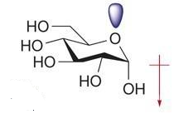
Zuccheri – Anomerizzazione
Configurazione anomerica α e β
Nella ciclizzazione intramolecolare di uno zucchero il C1 (C carbonilico) diventa uno stereocentro e prende il nome di carbonio anomerico
I due stereoisomeri che si generano vengono definiti anomero α e anomero β
L’ anomero α e l’anomero β sono tra loro diastereoisomeri
L’ effetto anomerico è quell’effetto che giustifica la presenza dell’anomero α del D-glucosio, per stabilizzazione elettronica, in quanto i dipoli dovuti al sostituente elettronegativo sul C anomerico e al doppietto sull’O sono opposti.

Slide 21
E’ la variazione del potere ottico rotatorio di uno zucchero in soluzione, dovuta all’equilibrio dinamico che si instaura tra la forma aperta e i due anomeri α e β. Quando si prepara una soluzione di glucosio, in realtà si scioglie un solo anomero. Si parte dal solubilizzare in acqua l’ α-D glucopiranosio puro, che ha un suo potere rotatorio specifico di +112°. Via Via il potere rotatorio cambia fino a stabilizzarsi ad un valore di +53° .
Zuccheri – Mutarotazione
α− D- glucopiranosio [α]= +112° misurato con polarimetro β− D- glucopiranosio [α]= +19° misurato con polarimetro α e β all’equilibrio [α]= +53°
53= (112 X % α/100) + (19 X % β/100) % α + % β = 100
Avendo questi valori e impostando un’ equazione è possibile ricavare la % di anomero α e di anomero β
(% enantiomerica)

Slide 22
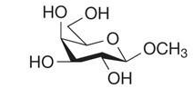
Zuccheri – Reazioni
1) Formazione di glicosidi
Un carboidrato può reagire con un alcol al suo C anomerico, formando un acetale.
La struttura che si genera viene definita glicoside e il legame che si instaura tra lo zucchero e l’alcol si chiama legame glicosidico
La parte non zuccherina di un glicoside si chiama aglicone

Slide 23
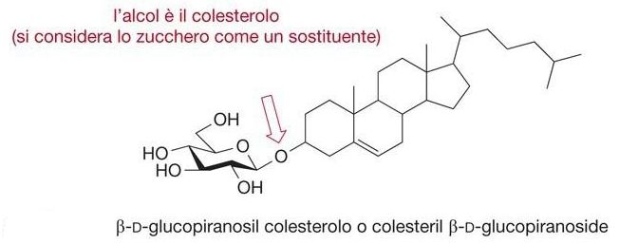
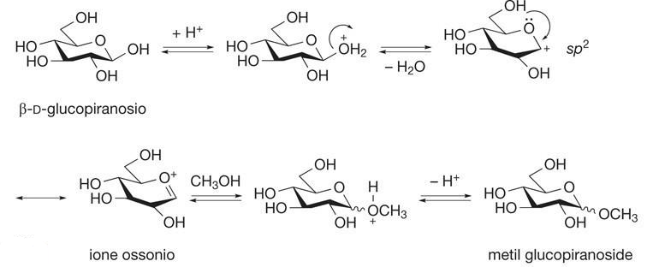
Zuccheri – Reazioni
Per attribuire il nome a un glicoside, in genere si considera l'alcol come sostituente dello zucchero che prenderà il suffisso -side
Se l'aglicone è rappresentato da un alcol complesso, lo zucchero viene considerato sostituente dell'aglicone, attribuendogli il suffisso -il
Meccanismo della glicosazione: in eccesso di alcol (in eccesso di acqua si ha l’idrolisi del legame acetalico)

Slide 24
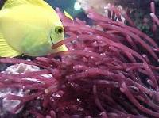
Zuccheri – Reazioni
Isomerizzazione alcalina: comporta l’enolizzazione della funzione aldeidica
Riduzione del gruppo carbonilico: i glicitoli
Sorbitolo
“Sorbus aucuparia”
Mannitolo

Slide 25
Zuccheri – Reazioni
Ossidazione dei carboidrati: gli acidi aldonici, aldarici e alduronici

Slide 26
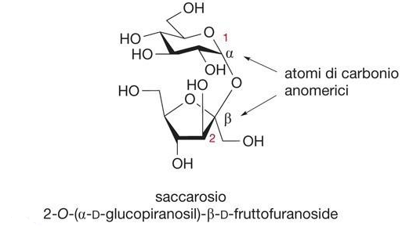
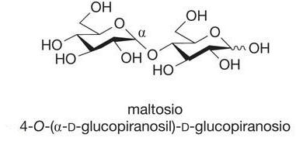
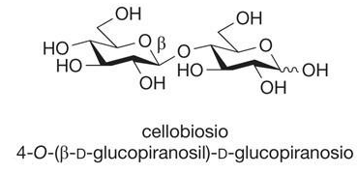
DISACCARIDI : sono dati dall’unione di 2 monosaccaridi tramite legame glicosidico
Zuccheri – Disaccaridi
Saccarosio
Lattosio
Maltosio
Cellobiosio

Slide 27
POLISACCARIDI: dati dall’unione di più monosaccaridi
Zuccheri – Polisaccaridi
Amido
Cellulosa
Pectina
Chitina
Eparina

Slide 28
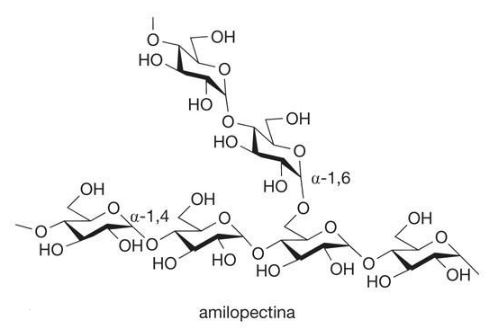
Zuccheri – Polisaccaridi
AMIDO: Le ramificazioni dell'amilopectina traggono origine dal legame tra il C6 di un'unità di glucosio e il C1 di un'altra unità e si presentano a intervalli di 20-25 unità di glucosio

Slide 29
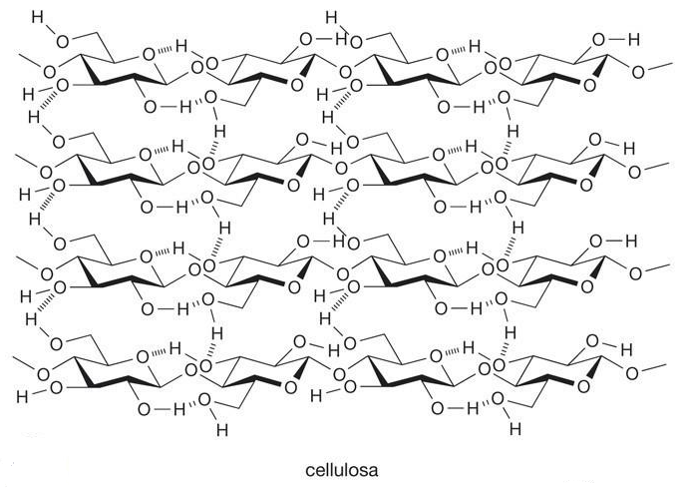
Zuccheri – Polisaccaridi
CELLULOSA: tende a disporsi su di un piano, formando differenti strati impaccati uniti da legami a idrogeno

Slide 30
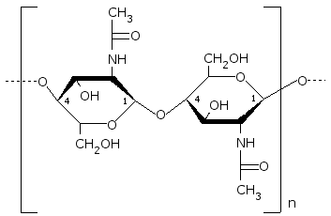
Zuccheri – Polisaccaridi
CHITINA: costituito da più unità di N-acetilglucosamina (N-acetil-D-glucos-2-ammina) legate tra di loro con un legame di tipo β-1,4, lo stesso delle unità di glucosio che formano la cellulosa. (Scheletro degli insetti, funghi)
EPARINA: è un glicosaminoglicano altamente solfatato. Ha la più alta densità di carica negativa tra tutte le biomolecole. (Anticoagulante)

Slide 31
Zuccheri – Eparina
Gruppi carbossilici
carica negativa
ANTICOAGULANTE
Attiva l’antitrombina III, inibitore della coagulazione
Protamina lega i suoi gruppi cationici a quelli anionici dell’eparina neutralizzando l’effetto
problemi
ricerca
autoassemblaggio

Slide 32
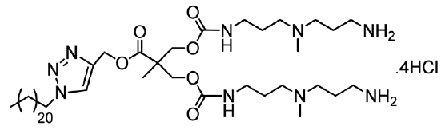
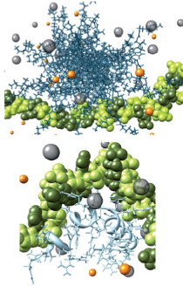
Zuccheri – Eparina
Progettare sistemi auto-assemblanti (SAMul) che legano l’Eparina
Più efficaci e meno tossici della protamina
Verifica tramite test per monitorare i due stadi della trombogenesi:
aPTT activated partial thromboplastic time
PT prothrombin clotting time

